Slide 1
25/03/2026
Conjuntura Econômica
Retrospectiva 2025 e perspectivas

Slide 2
Governo do Estado da Bahia
Jerônimo Rodrigues Souza
Secretaria do Planejamento
Cláudio Ramos Peixoto
Superintendência de Estudos Econômicos e Sociais da Bahia
José Acácio Ferreira
CRÉDITOS
Diretoria de Indicadores e Estatísticas – Distat
Armando Affonso Castro Neto
Coordenação de Acompanhamento Conjuntural – CAC
Arthur Souza Cruz Junior
Equipe Técnica
Equipe de Conjuntura Econômica da SEI

Slide 3
Overview
01
Retrospectiva Economia Mundial
02
Retrospectiva Economia Brasileira
03
Retrospectiva Economia Baiana
04
Perspectivas Economia Mundial
05
Perspectivas Economia Brasileira
06
Perspectivas Economia Baiana
07
Indicadores Antecedentes

Slide 4
Retrospectiva da
Economia Mundial
01

Slide 5
Retrospectiva da Economia MUNDIAL
Política Monetária menos restritiva nos Estados Unidos;
Na Europa, política monetária expansionista;
Expansão Fiscal nos Estados Unidos;
Resiliência no mercado de trabalho americano;
Crescimento em 2025, China e Estados Unidos continuam apresentando bons resultados. Europa continua estagnada. Japão surpreendeu;
Choque de tarifas afetou o PIB Mundial.
Elaboração: SEI/DISTAT/CAC.

Slide 6








Retrospectiva da Economia MUNDIAL
Crescimento do PIB – Principais Economias: 2025
Estados
Unidos
China
Alemanha
França
Área do Euro
Japão
1,3%
(Anualizado)
2,1%
5,0%
0,3%
0,9%
1,3%
Fonte: FMI. Elaboração: SEI/DISTAT/CAC.

Slide 7
Retrospectiva da
Economia Brasileira
02

Slide 8
Retrospectiva da Economia BRASILEIRA
Taxa do PIB acima do previsto pelo mercado no início do ano de apenas 1,5%;
Mercado de trabalho bem aquecido;
Inflação de serviços mantem a taxa de juros;
Política fiscal não confiável pelo mercado impacta taxa de juros futuros.
Elaboração: SEI/Distat/CAC.

Slide 9
Retrospectiva da Economia BRASILEIRA
Os investimentos sentem juros muito elevados;
Em resumo, a atividade econômica no Brasil apresentou um bom desempenho em 2025;
Os resultados do terceiro e, principalmente, do quarto trimestre, porém, mostram que a economia entrou em trajetória de desaceleração.
Elaboração: SEI/Distat/CAC.

Slide 10
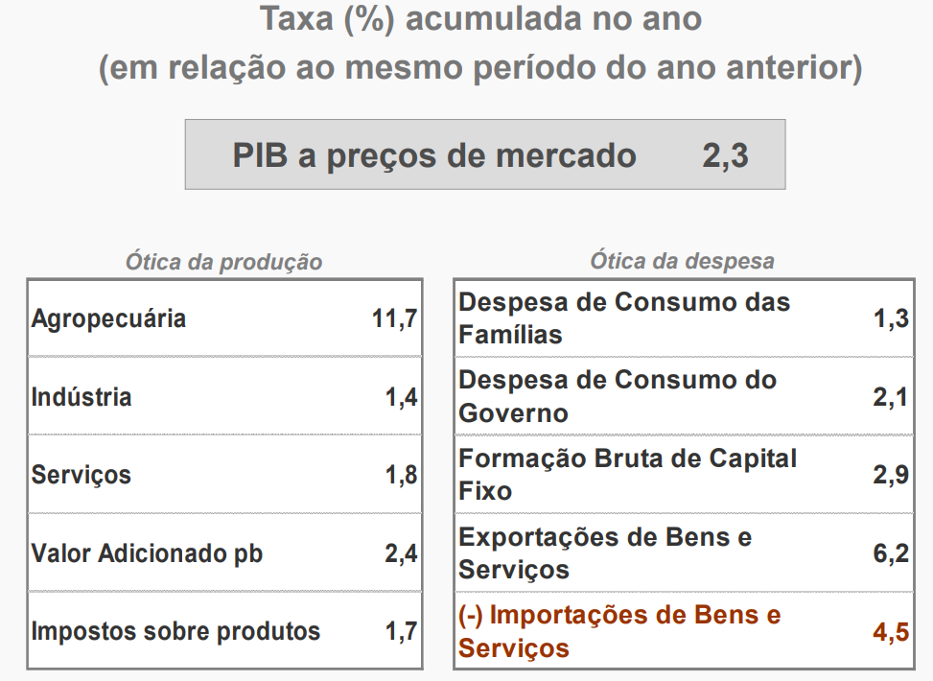


Retrospectiva da Economia BRASILEIRA
Part. 7,1%
Part. 63,4%
Part. 23,4%
Part. 19,1%
Part. 69,5%
Part. 17,1%
Part. 17,8%
Part. (17,5%)
Fonte: IBGE.
Elaboração: SEI/Distat/CAC.

Slide 11
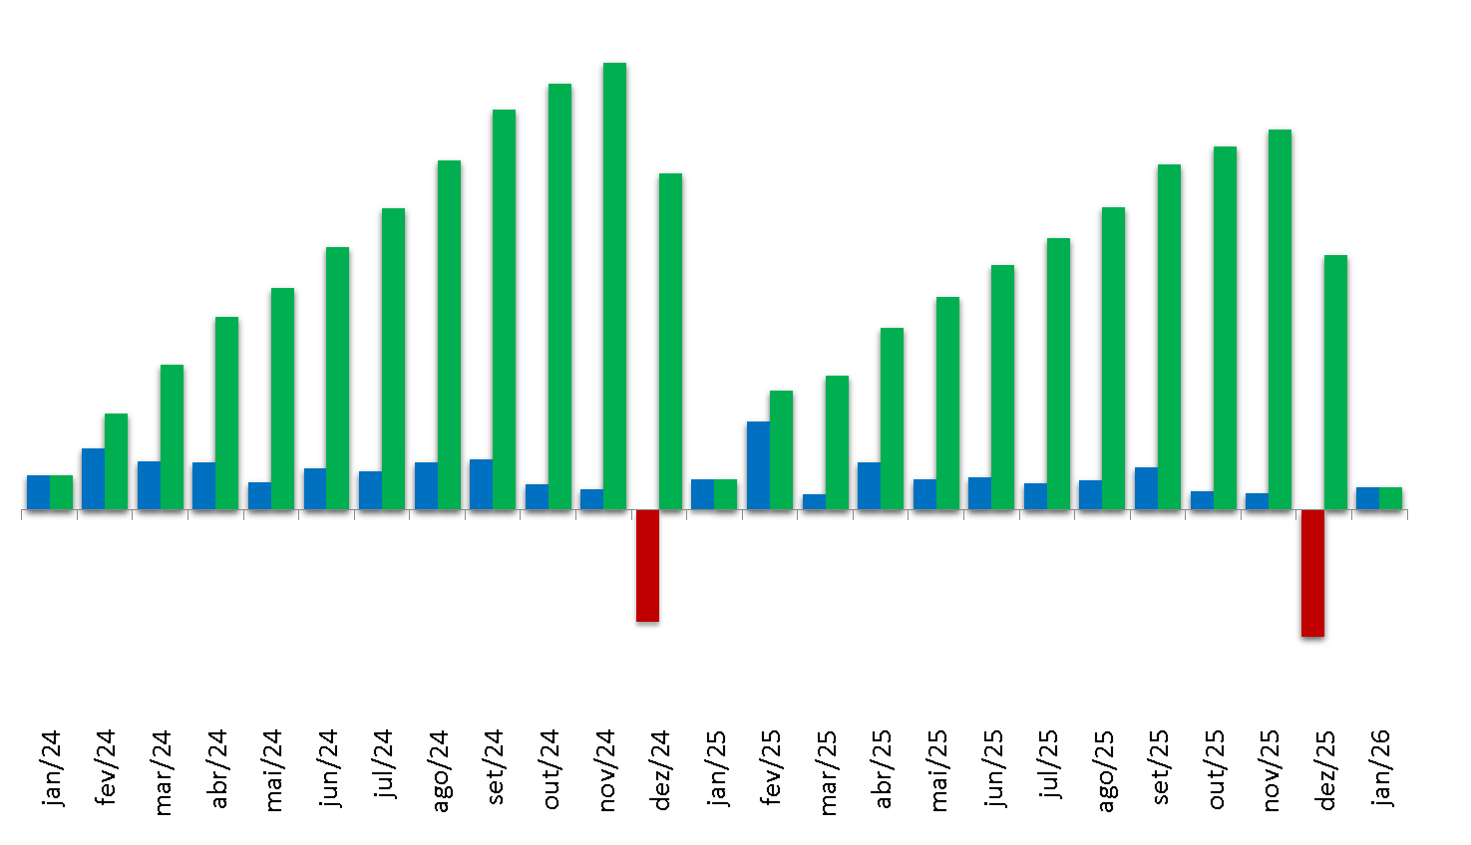
Retrospectiva da Economia BRASILEIRA
Saldo do emprego formal (Brasil): 2024 - 2026
Jan.:2026
112.334
No Ano 2024
1.677.825
No Ano 2025
1.270.545
Fonte: CAGED. (*) Com as declarações fora do prazo até o mês de janeiro/2026.
Elaboração: SEI/DISTAT/CAC.

Slide 12
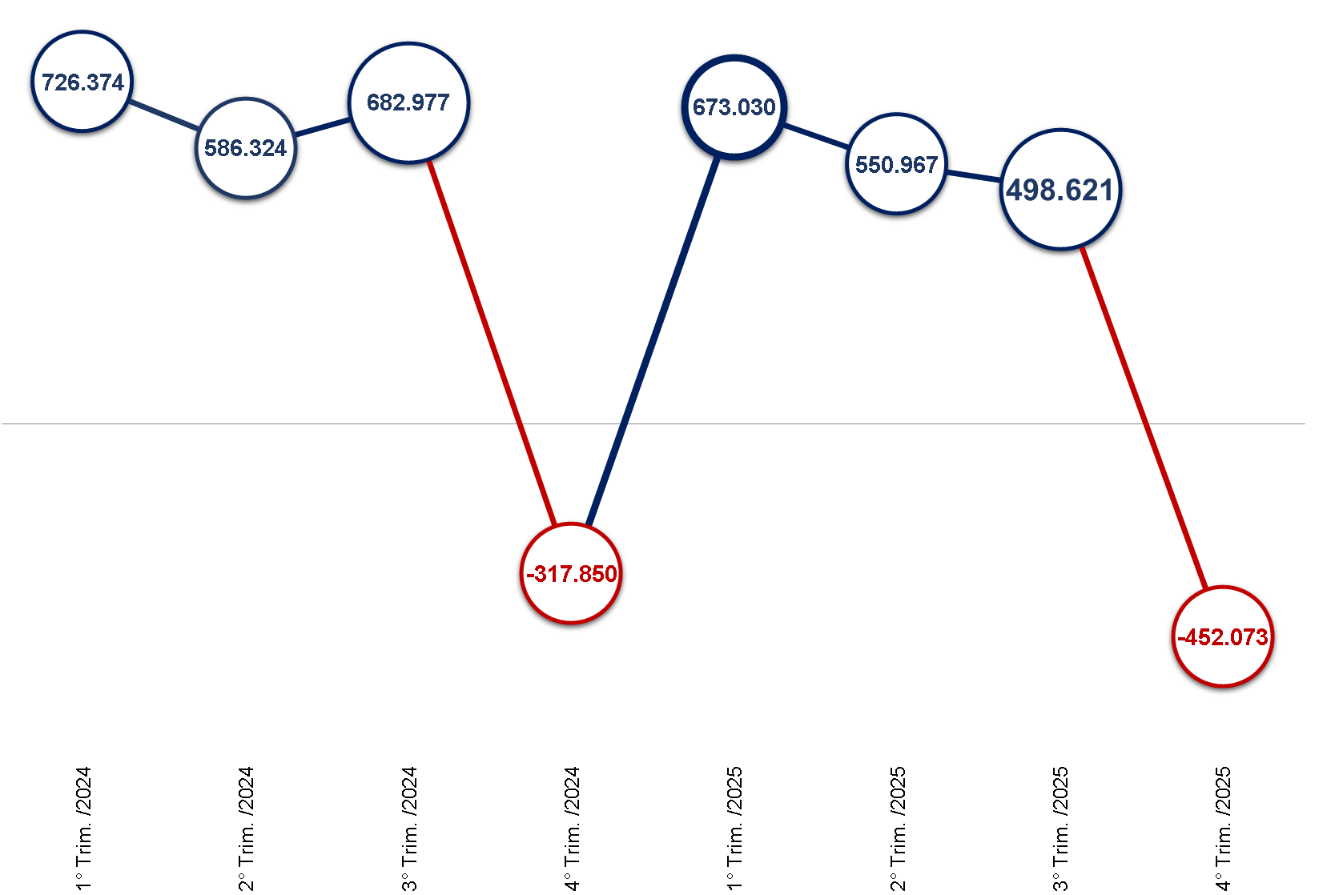
Retrospectiva da Economia BRASILEIRA
Saldo trimestral do emprego formal (Brasil): 2024 - 2025
Fonte: CAGED. (*) Com as declarações fora do prazo até o mês dezembro/2025.
Elaboração: SEI/DISTAT/CAC.

Slide 13
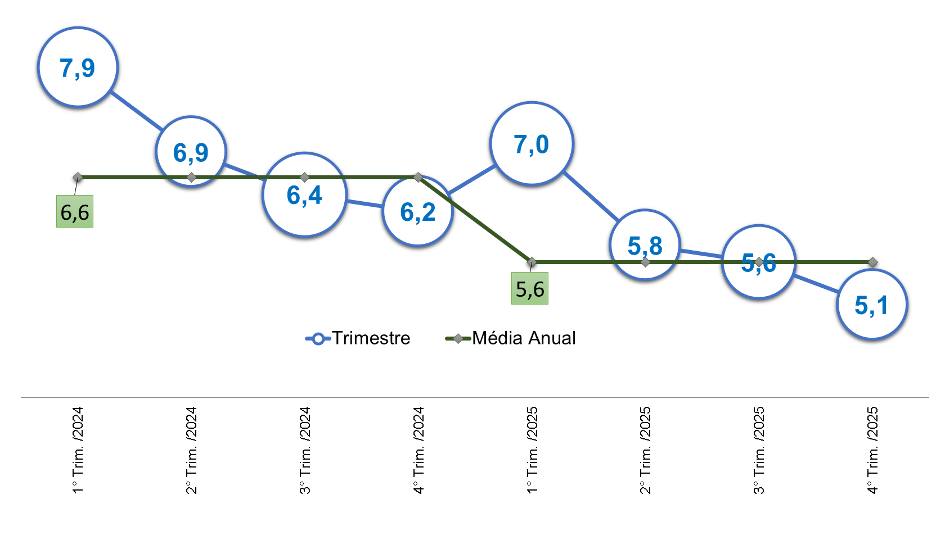
Retrospectiva da Economia BRASILEIRA
Taxa de Desemprego trimestral (Brasil) (%): 2024 - 2025
Fonte: IBGE. PNAD Contínua.
Elaboração: SEI/DISTAT/CAC.

Slide 14
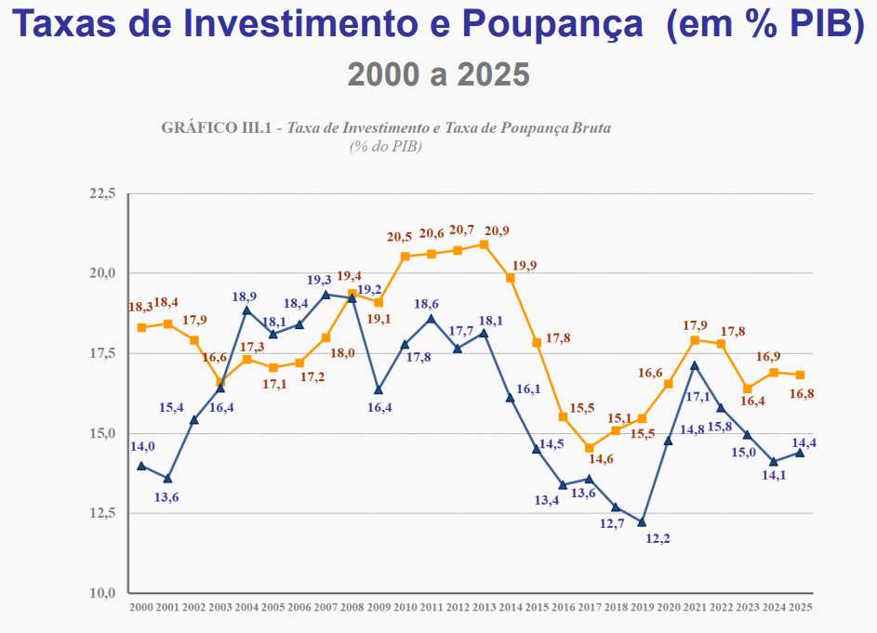
Retrospectiva da Economia BRASILEIRA
Fonte: IBGE.
Elaboração: SEI/Distat/CAC.

Slide 15
Retrospectiva da
Economia BAIANA
03

Slide 16
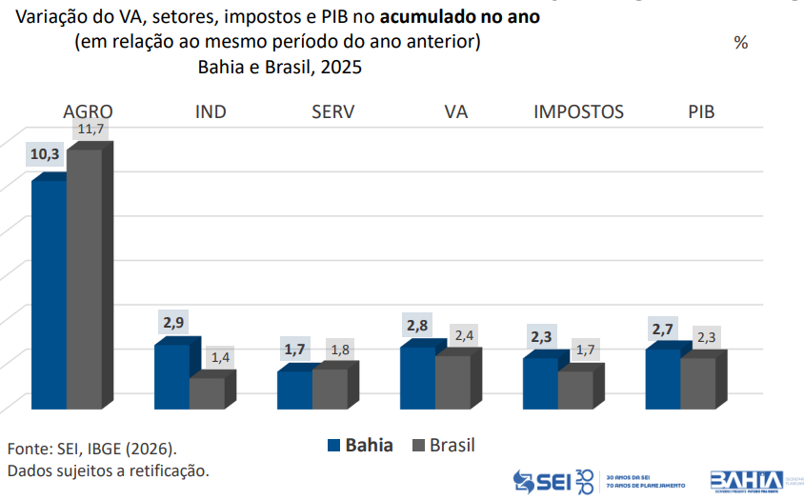

Retrospectiva da Economia BAIANA

Slide 17
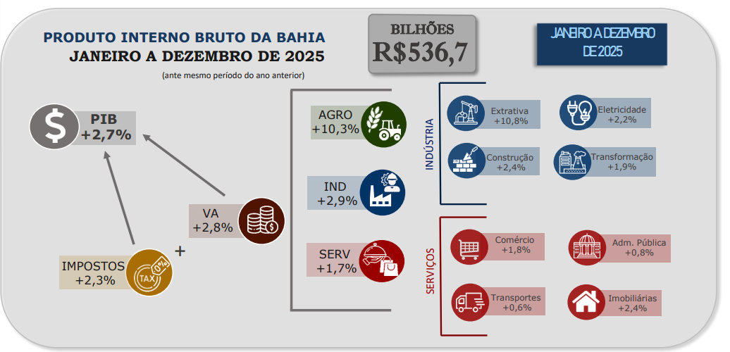
Retrospectiva da Economia BAIANA

Slide 18

Retrospectiva da Economia BAIANA
As Vendas externas do estado alcançaram US$ 11,629 bilhões, com retração de 2,3% abaixo aos US$ 11,902 bilhões do ano anterior, impactadas pelo efeito preço.
Fonte: MDIC.
Elaboração: SEI/Distat/CAC.

Slide 19

Retrospectiva da Economia BAIANA
Em 2025, de acordo com os dados do Caged, o montante de Empregos formais no estado se ampliou, fruto do surgimento de 94.308 novos postos de trabalho.
No ano a Taxa desocupação foi de 8,7%.
Fonte: MTP e IBGE.
Elaboração: SEI/Distat/CAC.

Slide 20
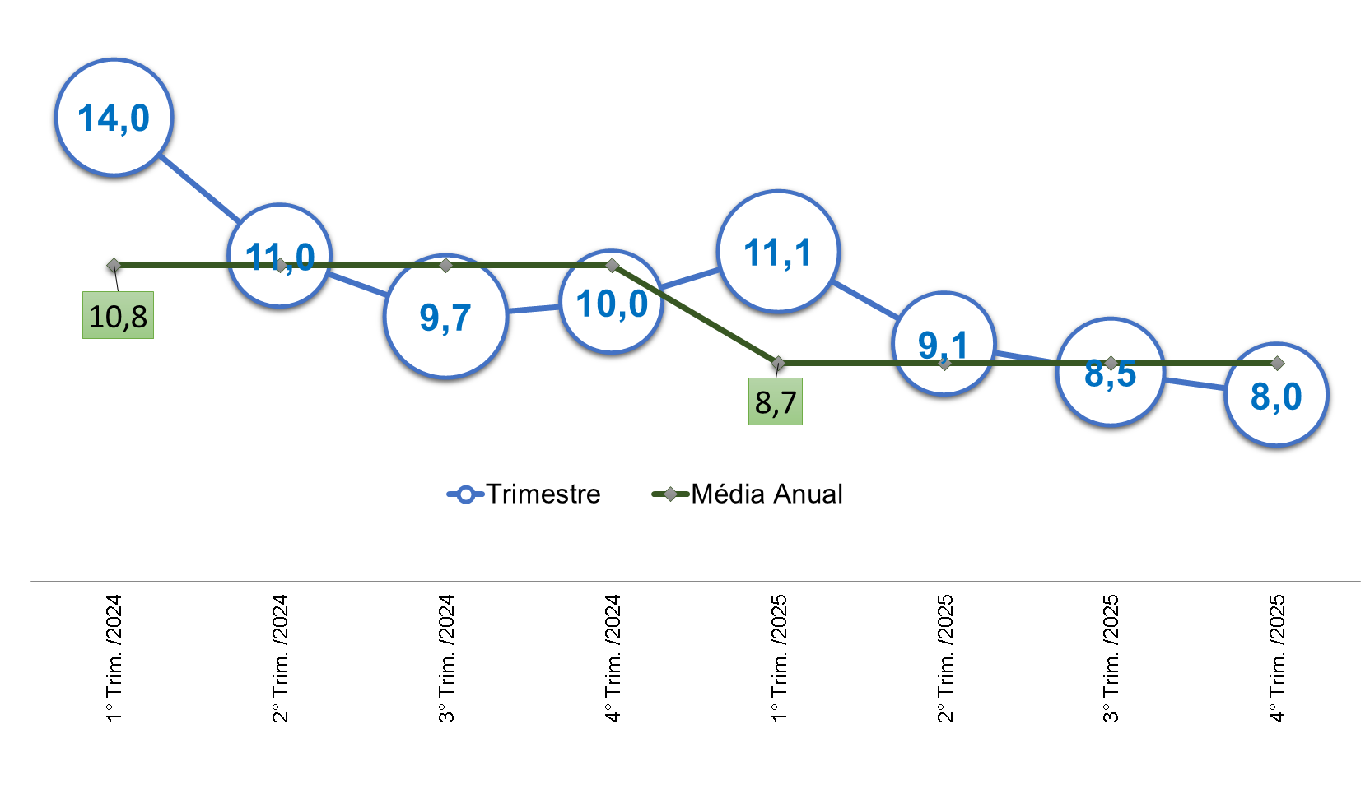
Retrospectiva da Economia BAIANA
Taxa de Desemprego trimestral (Bahia) (%): 2024 - 2025
Fonte: IBGE. PNAD Contínua.
Elaboração: SEI/DISTAT/CAC.

Slide 21
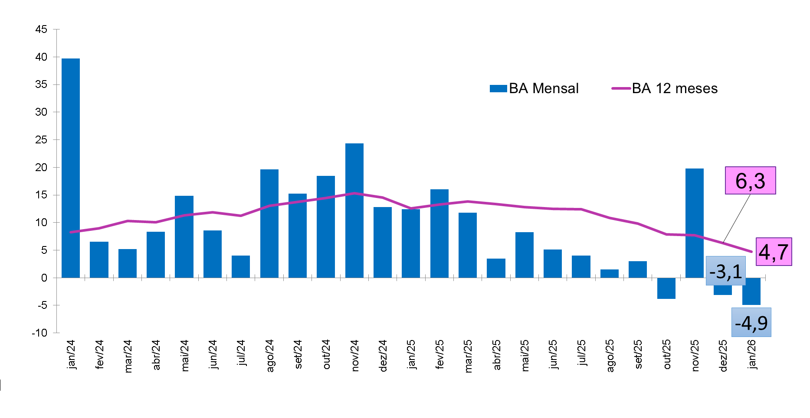

Retrospectiva da Economia BAIANA
ICMS (%) na Bahia
janeiro de 2024 a janeiro de 2026
Fonte: Sefaz. Nota: Variação Nominal.
Elaboração: SEI/Distat/CAC.

Slide 22
04
Perspectivas
Economia Mundial

Slide 23

Perspectivas da Economia MUNDIAL
Ampliação da Incerteza Global
A Guerra dos EUA e Irã sem definição;
O aumento da incerteza é o ponto crítico para a avaliação da performance futura do PIB;
A cautela do Fed justificada pelos efeitos da maior incerteza sobre a atividade, o efeito final da incerteza irá se sobrepor ao inflacionário.
Projeção do FMI para o PIB 2026
Estados Unidos
2,4%
Elaboração: SEI/DISTAT/CAC.

Slide 24
Perspectivas da Economia MUNDIAL
O cenário base ainda é de baixo crescimento e continuidade do corte de juros na região;
Divergências com o Governo americano;
Some-se a isso a perspectiva de aplicação de tarifas comerciais pelos EUA sobre o continente.
Projeção do FMI para o PIB 2026
Área do Euro
1,3%
Elaboração: SEI/DISTAT/CAC.

Slide 25
Perspectivas da Economia MUNDIAL
Na China, foram apresentadas medidas para estimular o crescimento, ainda que pouco detalhadas;
No encontro anual da Conferência Consultiva Política do Povo Chinês (CCPPC) e o Congresso Nacional do Povo, o governo revisou para baixo sua meta de inflação para 2% neste ano, com uma meta de crescimento ao redor de 5%.
Elaboração: SEI/DISTAT/CAC.

Slide 26
Perspectivas da Economia MUNDIAL
Medidas de política econômica par impulsionar o consumo doméstico, diante dos desafios estruturais já conhecidos e que se somam à crescente tensão comercial com os EUA.
Projeção do FMI para o PIB 2026:
China
4,5%
Elaboração: SEI/DISTAT/CAC.

Slide 27

Perspectivas da Economia MUNDIAL
Previsões de Crescimento do PIB das principais economias para 2026:
Global: 3,3%
Estados
Unidos
China
Alemanha
Área do Euro
Japão
França
4,5%
1,1%
1,3%
0,8%
1,0%
2,4%
Fonte: FMI. Elaboração: SEI/DISTAT/CAC.

Slide 28
05
Perspectivas
Economia Brasileira

Slide 29
Perspectivas da Economia BRASILEIRA
O primeiro trimestre de 2026 deverá ser impulsionado pelo PIB Agropecuário;
Taxa de desemprego em queda;
Algumas medidas importantes tendem de alguma maneira, a moderar esse processo de desaceleração, como:
  isenção do IRPF para quem ganha até R$ 5.000,00;
  fortalecimento do consignado para o setor privado.
Fonte: IBGE.
Elaboração: SEI/DISTAT/CAC.

Slide 30
Perspectivas da Economia BRASILEIRA
Taxa de juros Selic com perspectiva de queda ao longo do ano;
A mediana das expectativas de mercado coletadas no Boletim Focus aponta, atualmente, para uma expansão de 1,84% em 2026, enquanto a Secretaria de Política Econômica (SPE) do Ministério da Fazenda indica uma estimativa de 2,3%.
Fonte: IBGE.
Elaboração: SEI/DISTAT/CAC.

Slide 31
Perspectivas da Economia BRASILEIRA
O Fundo Monetário Internacional FMI manteve suas projeções para a economia brasileira em 2026 e 2027.
Projeção do crescimento para o BRASIL:
2026: 1,6%
2027: 2,3%
Fonte: FMI.
Elaboração: SEI/DISTAT/CAC.

Slide 32
06
Perspectivas
Economia Baiana

Slide 33
Perspectivas da Economia BAIANA
Em 2026 a dinâmica da atividade baiana deverá ser determinada leve crescimento da Indústria e Serviços;
E também pelo crescimento mais forte da Construção, impulsionada pelos investimentos em infraestrutura e do setor privado, principalmente, pelos investimentos em infraestrutura, mobilidade social.
Elaboração: SEI/DISTAT/CAC.

Slide 34




Perspectivas da Economia BAIANA
Agropecuária
12,9 milhões
de toneladas
0,4%
fevereiro
2026/2025
(LSPA)
Comércio
4,0%
janeiro
2026/2025
3,0%
12 meses
(PMC)
Indústria
-10,3%
janeiro
2026/2025
-1,0%
12 meses
(PMI)
Serviços
-1,6%
janeiro
2026/2025
-1,3%
12 meses
(PMS)
Comex
Exportações
1,5 bi
-18,6%
Importações
1,6 bi
4,0%
jan-fev
2026/2025
Fonte: IBGE, MDIC.
Elaboração: SEI/DISTAT/CAC.

Slide 35
Indicadores
Antecedentes
07

Slide 36
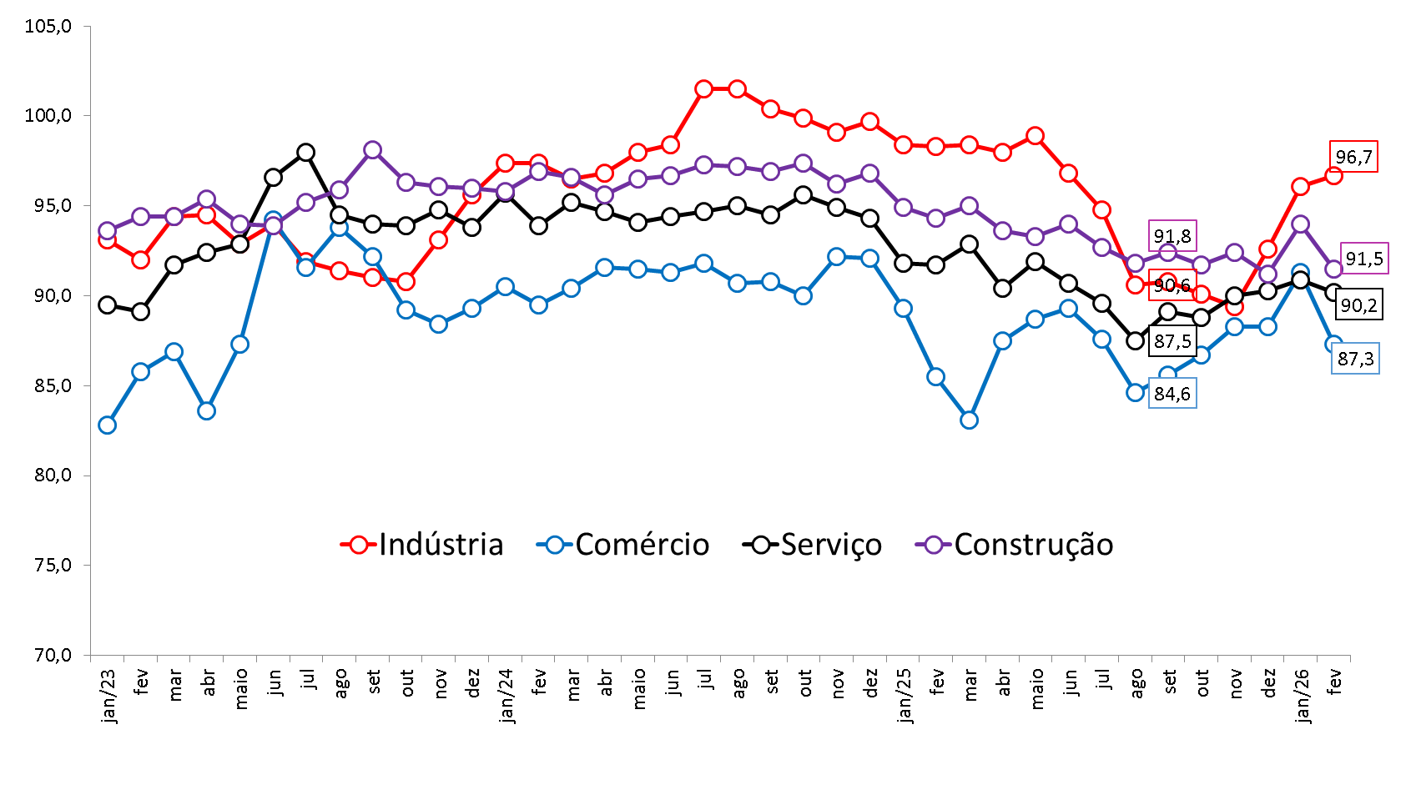
Indicadores ANTECEDENTES
Índice de Confiança no Brasil
janeiro de 2023 a fevereiro de 2026
Fonte: FGV.
Elaboração: SEI/Distat/CAC. Índice Dessazonalizados – Padronizados*

Slide 37
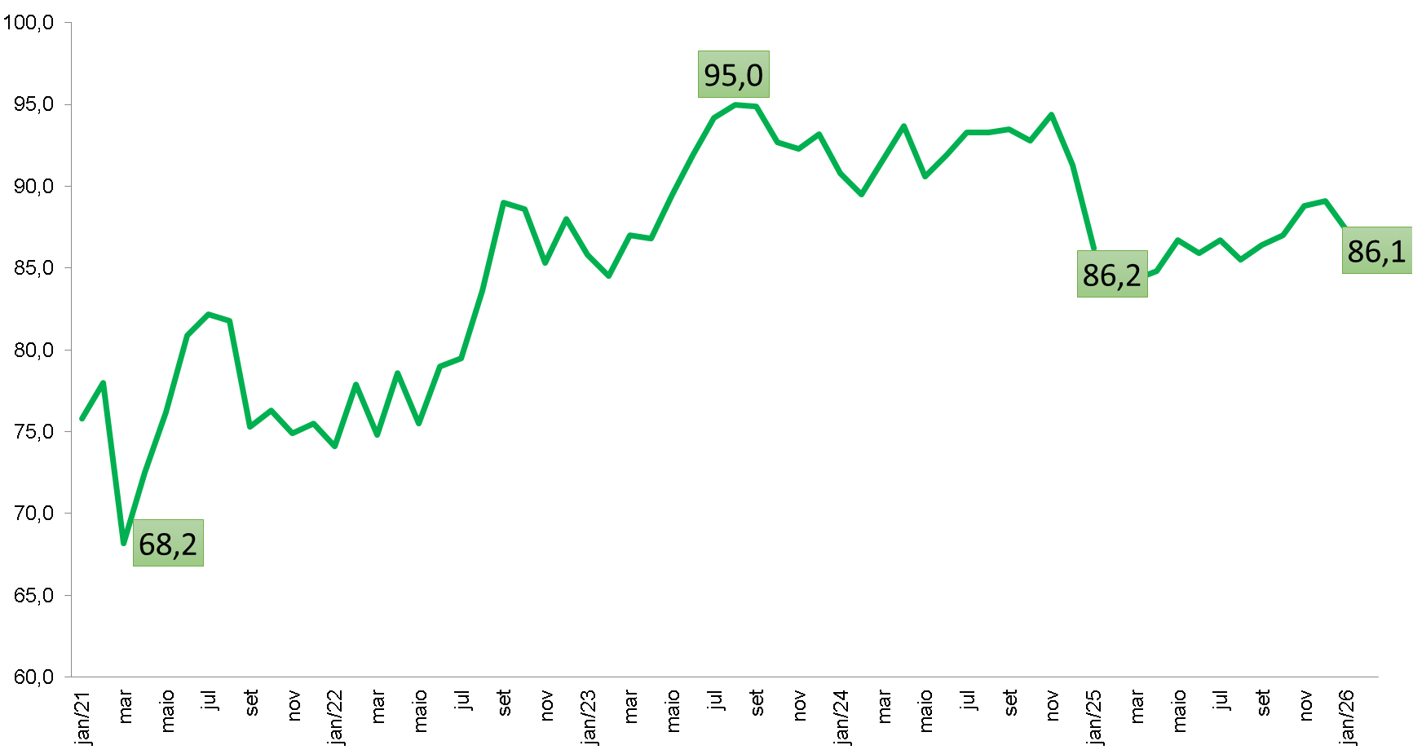
Indicadores ANTECEDENTES
Índice de Confiança do Consumidor no Brasil janeiro de 2021 a fevereiro de 2026
Fonte: FGV.
Elaboração: SEI/Distat/CAC. Índice Dessazonalizados – Padronizados*

Slide 38
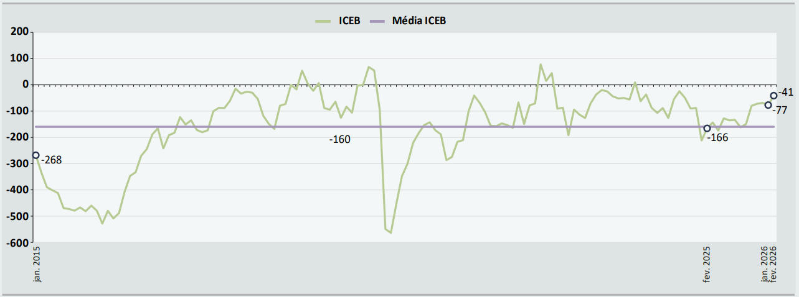
Indicadores ANTECEDENTES
Índice de Confiança do Empresariado Baiano (Iceb) de janeiro de 2015 a fevereiro de 2026
Fonte: SEI.
Elaboração: SEI/Dipeq/Copes.

Slide 39
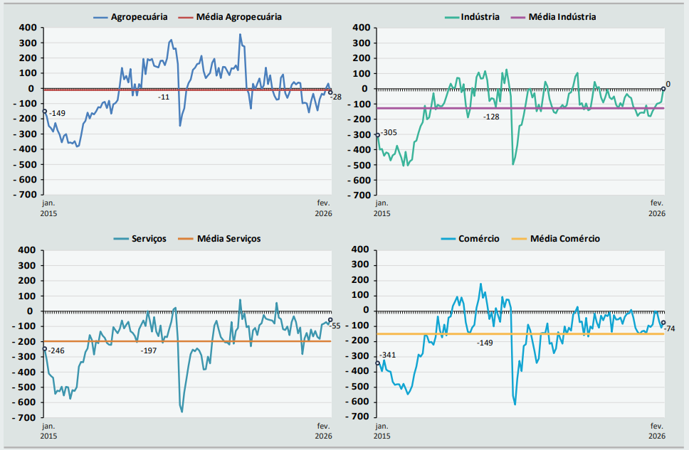
Indicadores ANTECEDENTES
Evolução do Indicador de Confiança (Iceb), por setor
janeiro de 2015 a fevereiro de 2026
Fonte: SEI.
Elaboração: SEI/Dipeq/Copes.

Slide 40
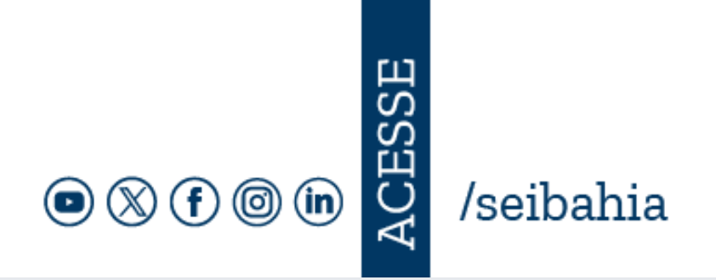
Obrigado!
Mais informações e-mail: luizmario@sei.ba.gov.br

